Slide 1
Introducción a capacitaciones, numeración y paquetes de imagen de sistema de IOS 15
A. Peter Anderson
Profesor adjunto
4 de agosto de 2013

Slide 2
Imagen de IOS universal
Notes:
Una de las principales diferencias entre la versión IOS 15 y las versiones anteriores es el concepto de imagen universal. Una imagen universal contiene todas las funciones compatibles con el dispositivo específico, pero es posible que no estén activadas de manera predeterminada. La activación de funciones adicionales puede requerir la compra de otras licencias.

Slide 3

¿Qué es una imagen universal?
La imagen universal de IOS contiene todas las funciones de Cisco IOS.
La imagen universal de IOS única se suministra con dispositivos ISR G2.
La funcionalidad de IOS está definida por las licencias específicas aplicadas a los dispositivos.
Existen solo dos imágenes de IOS para cada versión:
universalk9: esta imagen universal ofrece todas las funciones de Cisco IOS, incluidas las funciones de cifrado seguro de carga, como carga de VPN, comunicaciones unificadas (UC) seguras, etc.
universalk9_npe (sin cifrado de carga): esta imagen universal satisface los requisitos de países con importación restringida. No es compatible ningún tipo de cifrado seguro de carga, como carga de VPN, voz segura, etc.
Ejemplos:
c2900-universalk9-mz.SPA.151-4.M.bin
c2900-universalk9_npe-mz.SPA.151.4-M.bin
Notes:
Países con embargo: Cuba, Irán, Corea del Norte, Sudán y Siria. Cisco no realiza envíos de ningún tipo a estos países.
Estos son países "sin restricciones". Si no figuran en este listado, es posible que Cisco no pueda enviar cifrado seguro:
Austria, Australia,
Bélgica, Bulgaria, Canadá, Chipre, República Checa, Dinamarca, Estonia, Finlandia, Francia,
Alemania, Grecia, Hungría, Islandia, Irlanda, Italia, Japón, Letonia, Lituania,
Luxemburgo, Malta, Países Bajos, Nueva Zelanda, Noruega, Polonia, Portugal, Rumania,
Eslovaquia, Eslovenia, España, Suecia, Suiza, Turquía, Reino Unido, Estados Unidos.
Universalk9_npe: npe (sin cifrado de carga)
Incluyan el listado corto de países en los que se aplica el código npe.

Slide 4
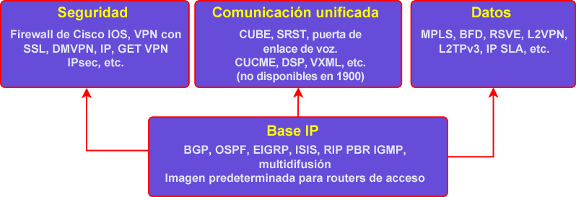
Imágenes universales de IOS
Incluye todas las funciones disponibles de un modelo.
Existen cuatro paquetes disponibles: IP base, seguridad, UC y datos
El paquete de tecnología IP base se activa de manera predeterminada.
Las licencias de paquetes de tecnología de datos, UC y seguridad activan más funciones.
Notes:
La imagen universal de IOS 15.0 apunta a reducir la complejidad de definir la licencia correcta para el trabajo correcto.
Funciones no admitidas desde IOS versión 15 y siguientes:
AppleTalk
Puerta de enlace de selección de servicios de Cisco (SSG)
SSG es una solución de switching para proveedores de servicios que ofrecen conexiones de intranet, extranet e Internet a suscriptores mediante tecnología de acceso por banda ancha, como conexión DSL, módems por cable o LAN inalámbrica.
http://www.cisco.com/en/US/products/ps6589/products_ios_protocol_group_home.html

Slide 5
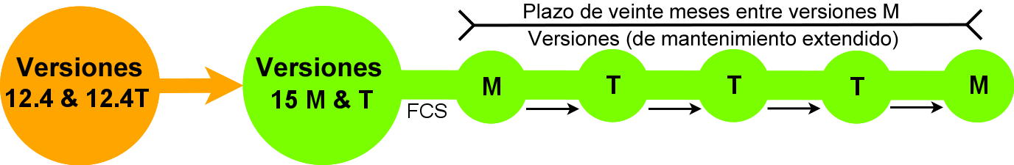
Línea de tiempo de IOS versión 15
Herencia de funciones y soporte de plataforma de las versiones 12.4T y 12.4 línea principal
Las dos versiones principales de mantenimiento para IOS 15 son:
Versión M (extendido)
Versión T (estándar)
FCS: primer envío a clientes
Es la fecha en la que la versión de software es lanzada por primera vez para clientes mediante el centro de descarga de software de Cisco
Notes:
Excepciones a la primera declaración: AppleTalk y SSG
FCS: primer envío a clientes (día 0)
Es la fecha en la que la versión de software es lanzada por primera vez para clientes mediante el centro de descarga de software de Cisco

Slide 6
¿Qué son las versiones de mantenimiento?
15 M (versión de mantenimiento extendido):
Es ideal para realizar mantenimiento a largo plazo, ya que les permite a los clientes calificar, implementar y utilizar la versión durante un período extendido.
15 T (versión de mantenimiento estándar):
Las versiones de implementación reducida son ideales para las funciones más recientes y el soporte de hardware antes de que esté disponible la siguiente versión M.
Incorpora funciones incluidas en versiones previas e incluye mejoras de funciones nuevas y soporte de hardware.
Proporciona compilaciones de mantenimiento para resolución de errores en forma regular durante 12 meses, con 6 meses adicionales de soporte de errores críticos para errores del sistema.
Incorpora funciones y soporte de hardware que se ofrecían en versiones anteriores.
Proporciona 44 meses de soporte.
Notes:
La versión T será utilizada mayormente por quienes quieren las últimas funciones (resellers, proveedores, estudiantes, etc.)
Sin embargo, la versión M será utilizada mayormente en redes de producción, se retrasará con las versiones T, por lo que con suerte los resellers, proveedores y estudiantes podrán conocer las nuevas funciones antes de la implementación.

Slide 7
c2900-universalk9-mz.SPA.151-4.M1.bin
Convención de nomenclatura del nuevo IOS 15
Número de versión principal
A.
Número de versión secundario
B.
Número de versión de nueva función
C.
M/T = Mantenimiento extendido/estándar
D.
Número de recopilación de mantenimiento
E.
Notes:
Solicite a la audiencia que nombre las partes
A. Número de versión principal
B. Número de versión secundario
C. Número de versión de nueva función
D.
M = versión de mantenimiento extendido
T = versión de mantenimiento estándar
E. Número de recopilación de mantenimiento
No se ofrecen nuevas funciones ni soporte de hardware en recopilaciones de mantenimiento de versiones 15 M o T.

